Slide 1
L
7.
a Naturaleza Humana

Slide 2
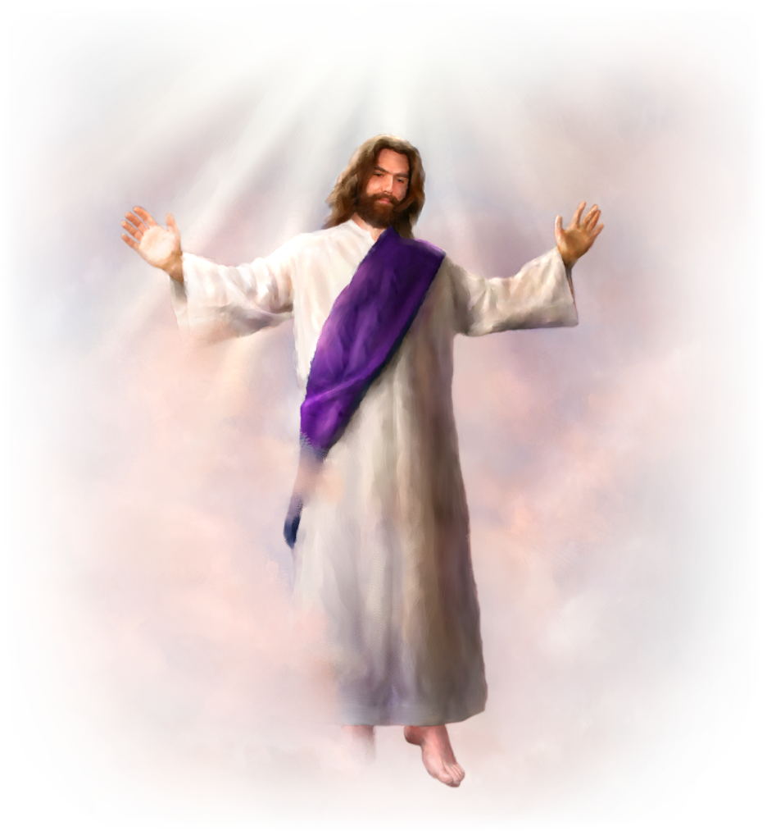
L
2.
A DOCTRINA DEL HOMBRE
7. La Naturaleza del Hombre
E
l hombre y la Mujer
Fueron formados a imagen de Dios
Con individualidad
Con el poder y la libertad de pensar y actuar.
Creados como seres libres

Slide 3
L
2.
A DOCTRINA DEL HOMBRE
7. La Naturaleza del Hombre
Cada uno es una unidad indivisible de cuerpo mente y alma
Dependiente de Dios en cuanto a la vida, respiración y todo lo demás.

Slide 4
L
2.
A DOCTRINA DEL HOMBRE
7. La Naturaleza del Hombre
Cuando Adán y Eva pecaron
Negaron su dependencia de Él
Cayeron de su a elevada posición abajo de Dios.
La imagen de Dios en ellos, fue desfigurada

Slide 5
L
2.
A DOCTRINA DEL HOMBRE
7. La Naturaleza del Hombre
Cuando Adán y Eva pecaron
Se volvieron mortales.
Sus descendientes comparten esa naturaleza caída y de sus consecuencias.
La imagen de Dios en ellos, fue desfigurada

Slide 6
L
2.
A DOCTRINA DEL HOMBRE
7. La Naturaleza del Hombre
“Entonces dijo Dios: Hagamos al hombre a nuestra imagen, conforme a nuestra semejanza”. 1:26
“Sopló en su nariz aliento de vida, y fue el hombre un ser viviente” (Gén. 2:7)
Dios hizo caer sobre Adán un “sueño profundo, mientras este dormía, extrajo una de sus costillas y la transformo en una mujer (Gen. 2:18,21,22). “Y creo Dios al hombre a su imagen, a imagen de Dios lo creó; Varón y hembra los creó”.

Slide 7
L
2.
A DOCTRINA DEL HOMBRE
7. La Naturaleza del Hombre
“Entonces dijo Dios: Hagamos al hombre a nuestra imagen, conforme a nuestra semejanza”. 1:26
Así se cumplió el acontecimiento culminante de la semana de la creación
“Y vio Dios todo lo que había hecho, y he aquí que era bueno en gran manera” Gén 1:31

Slide 8
L
2.
A DOCTRINA DEL HOMBRE
7. La Naturaleza del Hombre
E
l Origen del Hombre
Muchos creen que los seres humanos se originaron a partir de las formas interiores de vida animal.

Slide 9
L
2.
A DOCTRINA DEL HOMBRE
7. La Naturaleza del Hombre
D
ios Creo al Hombre
El origen de la raza humana se encuentra en un concilio divino. Dios dijo: Hagamos al hombre (Gen 1:26).
La forma plural del verbo hacer, se refiere a la Deidad trinitario: Dios el padre , Dios el Hijo y Dios el Espíritu Santo Véase Cáp. 2

Slide 10
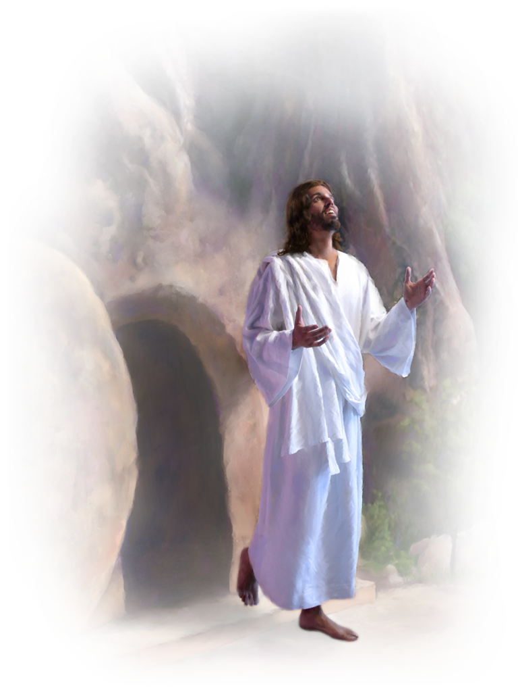
L
2.
A DOCTRINA DEL HOMBRE
7. La Naturaleza del Hombre
CREADO DEL POLVO DE LA TIERRA.
Dios formo al hombre del “polvo de la tierra” (Gen 2:7), usando materia preexistente, pero no otras formas de vida, como ser animales marinos o terrestres.
CREADO SEGÚN EL MODELO DIVINO.
El hombre fue creado diferente de los animales, fue creado según el modelo divino, y no según modelo del reino animal.

Slide 11
L
2.
A DOCTRINA DEL HOMBRE
7. La Naturaleza del Hombre
Dios dijo: “Hagamos al hombre a nuestra imagen, conforme a nuestra semejanza” (Gen 1:26)
El registro genealógico de Lucas, al describir el origen de la raza humana expresa esta diferencia con sencillez, pero en forma profunda “Adán, hijo de Dios” (Luc. 3:38)

Slide 12
L
2.
A DOCTRINA DEL HOMBRE
7. La Naturaleza del Hombre
LA EXALTADA POSICIÓN DEL HOMBRE. Dios puso al hombre, creado a imagen del Dios soberano, a cargo del planeta tierra y de toda la vida animal. (Gen. 1:28: Sal. 8:4-9).
LA UNIDAD DE LA RAZA HUMANA. En nuestra calidad de seres humanos, todos compartimos la misma naturaleza, la cual constituye una unidad genética o genealógica.
Pablo declaro: “Y de una sangre ha hecho todo linaje de los hombres, para que habiten sobre toda la faz de la tierra”
(Heh. 17:26).

Slide 13
L
2.
A DOCTRINA DEL HOMBRE
7. La Naturaleza del Hombre
L
a Unidad de ka Naturaleza Humana
¿Cuáles son las partes características de los seres humanos?
¿Están formados de varios componentes independientes, como un cuerpo, un alma y un espíritu?

Slide 14
L
2.
A DOCTRINA DEL HOMBRE
7. La Naturaleza del Hombre
EL ALIENTO DE VIDA. Dios “formo al hombre del polvo de la tierra y soplo en su nariz aliento de vida y fue el hombre un ser viviente” Gen. 2:7.
EL HOMBRE ES UN ALMA VIVIENTE. ¿Que hizo el aliento de vida?
Cuando Dios formo al ser humano a partir de los elementos de la tierra, todos los órganos estaban presentes pero sin vida.
Entonces Dios soplo sobre esta materia inerte el aliento de vida, “ y fue el hombre un ser viviente”

Slide 15
L
2.
A DOCTRINA DEL HOMBRE
7. La Naturaleza del Hombre
La ecuación bíblica es bien clara:
El polvo de la tierra
(Los elementos de la tierra)+ el aliento de vida = un ser viviente o alma viviente.
La unión de los elementos de la tierra con el espíritu de vida produjo un ser viviente o un alma.

Slide 16
L
2.
A DOCTRINA DEL HOMBRE
7. La Naturaleza del Hombre
U
na Unidad Indivisible
Al hacer énfasis en la unidad orgánica del hombre, la escritura lo describe como un todo.
¿Como se relacionan entonces
con la naturaleza humana el alma y el espíritu?

Slide 17
L
2.
A DOCTRINA DEL HOMBRE
7. La Naturaleza del Hombre
E
En el Antiguo Testamento, el “alma” es una traducción del hebreo Nephesh. Cuando se le usa en este sentido, Nephesh no es una parte de la misma persona: es la persona y en muchos casos, se los traduce como “persona” (Gen 14:21 Num. 5:6,7 Deut. 10 22; Lev. 11:43).
l significado Bíblico de Alma
La palabra Nephesh, traducida como alma denota individualidad o personalidad, por su parte la palabra hebrea del antiguo testamento, Ruach, traducida como espíritu, se refiere a la chispa de vida esencial para la existencia humana.

Slide 18
L
2.
A DOCTRINA DEL HOMBRE
7. La Naturaleza del Hombre
E
l Significado Bíblico de Espíritu
Ruach ocurre 377 veces en el antiguo testamento, y su traducción mas frecuente es “Espíritu”, “Viento” o “Aliento” (Gen. 8:1)
Se lo usa también para denotar vitalidad (Jue.15:19), Valor Jos. 2:11), genio o ira (Jue. 8:3) disposición (Isa. 54:6), carácter moral (Eze. 11:19), y el asiento de las emociones (1 Sam. 1:15).

Slide 19
L
2.
A DOCTRINA DEL HOMBRE
7. La Naturaleza del Hombre
U
nidad de Cuerpo, Alma y Espíritu
¿Cual es la relación entre el cuerpo, el alma y el espíritu?
Que influencia tiene ésta relación sobre la unidad del hombre?

Slide 20
L
2.
A DOCTRINA DEL HOMBRE
7. La Naturaleza del Hombre
U
na doble Unión
Por cuanto la Biblia considera que la naturaleza del hombre es una unidad, no define en forma precisa la relación que existe entre el cuerpo, el alma y el espíritu.
“Engrandece mi alma al Señor ; y mi Espíritu se regocija en Dios mi salvador” Luc. 1:46,47
En una instancia, Jesús caracteriza al hombre como una combinación de cuerpo y alma (Mat. 10:28), y en otra ocasión Pablo se refiere al cuerpo y al espíritu (1Cor. 7:34)

Slide 21
L
2.
A DOCTRINA DEL HOMBRE
7. La Naturaleza del Hombre
T
riple Unión
Y el mismo Dios de paz os santifique por completo; y todo vuestro ser, espíritu, alma y cuerpo sea guardado irreprensible para la venida de nuestro Señor Jesucristo (1Tes. 5:23)
2.El término espíritu puede comprenderse como el principio superior de inteligencia y pensamiento de que ha sido dotado el hombre, y con el cual Dios puede comunicarse con su Espíritu (Roma 8:16)

Slide 22
L
2.
A DOCTRINA DEL HOMBRE
7. La Naturaleza del Hombre
(Alma) podemos comprender esa parte de la naturaleza del hombre que encuentra expresión a través de los instintos, las emociones y los deseos.
El cuerpo, que esta bajo el control ya sea de la naturaleza superior o de la inferior, es la constitución física: la carne, la sangre y los huesos.

Slide 23
L
2.
A DOCTRINA DEL HOMBRE
7. La Naturaleza del Hombre
U
na Unión Estrecha e Indivisible
El Cuerpo, Alma y Espíritu funcionan en estrecha cooperación, revelando una relación intensamente interdependiente entre las facultades espirituales, mentales y físicas de una persona.
Cada individuo tiene una responsabilidad que Dios mismo le ha asignado, en el sentido de mantener sus facultades en la mejor condición posible. Hacer eso constituye una parte vital del proceso de ser restaurados a la imagen del creador.

Slide 24
L
2.
A DOCTRINA DEL HOMBRE
7. La Naturaleza del Hombre
E
l Hombre a Imagen de Dios
La pareja de seres vivientes que Dios creó en el sexto día de la creación, fue hecha a “imagen de Dios” (Gén. 1:27). ¿Qué implica el ser creado a Imagen de Dios?

Slide 25
L
2.
A DOCTRINA DEL HOMBRE
7. La Naturaleza del Hombre
E
l Hombre a Imagen de Dios
CREADOS A IMAGEN Y SEMEJANZA DE DIOS. La Biblia enseña que el hombre comprende una unidad indivisible de cuerpo, mente y alma, las características físicas del hombre también deben de algún modo reflejar la imagen de Dios.
¿Es posible que un ser espiritual pueda tener un “cuerpo espiritual” con forma y rasgos definidos? (Cor. 15:44)
La Biblia indica que algunas personas han visto a Dios, o partes de su persona. Exo. 24:10.

Slide 26
L
2.
A DOCTRINA DEL HOMBRE
7. La Naturaleza del Hombre
C
reados para Establecer Relaciones con sus Semanjantes
Dios dijo : " No es bueno que el hombre este solo" (gen. 2: 18), y creo a Eva. Así como los tres miembros de la deidad se hallan reunidos en una relación de amor, también nosotros fuimos creados para gozar de la comunión que es posible en amistad o el matrimonio (gen.2:18).

Slide 27
L
2.
A DOCTRINA DEL HOMBRE
7. La Naturaleza del Hombre
C
reados para ser Mayordomos del Ambiente
Dios dijo: “Hagamos al hombre a nuestra imagen conforme a nuestra semejanza y señoree en los peces del mar y en las aves de los cielos, en las bestias , en toda la tierra, y en todo animal que se arrastra sobre la tierra”. (Gen 1:26).

Slide 28
L
2.
A DOCTRINA DEL HOMBRE
7. La Naturaleza del Hombre
Referencias bíblicas
(Gén. 1:26-28; 2:7; Sal. 8:4-8; Hechos 17:24-28; Gén. 3; Sal. 51:5; Rom. 5:12-17; II Cor. 5:19 y 20).

Slide 29
L
2.
A DOCTRINA DEL HOMBRE
7. La Naturaleza del Hombre
C
reados para Imitar a Dios
El cuarto mandamiento destaca esta obligación; debemos seguir el ejemplo de nuestro creador, trabajando los primeros seis días de la semana y reposando en el séptimo día (Exo.20:8-11).

Slide 30
L
2.
A DOCTRINA DEL HOMBRE
7. La Naturaleza del Hombre
C
reados con Inmortalidad Condicional
En la creación nuestros primeros padres recibieron la inmortalidad, si bien su disfrute de ella estaba condicionado a la obediencia.
La única forma en que podrían poner en peligro su estado de inmortalidad era el transgredir el mandamiento que les prohibía comer del árbol del conocimiento del bien y del mal. La desobediencia los conduciría a la muerte (gen2;17; véase 3:22).

Slide 31
L
2.
A DOCTRINA DEL HOMBRE
7. La Naturaleza del Hombre
E
l Origen del Pecado
Si Dios el creador es también el autor del pecado?
La Escritura nos dice que por naturaleza Dios es santo (Isa. 6.3) y que no hay ninguna injusticia en él .

Slide 32
L
2.
A DOCTRINA DEL HOMBRE
7. La Naturaleza del Hombre
E
l Origen del Pecado
“El es la Roca, cuya obra es perfecta, por que todos sus caminos son rectitud: Dios de verdad, y sin ninguna iniquidad en el”. (Deum. 32:4) la Escritura declara: “Lejos esté de Dios la impiedad, y del Omnipotente la iniquidad” (Job 34:10). “ Dios no puede ser tentado por el mal, ni el tienta a nadie” (Sant. 1:13); Dios odia el pecado ( sal.5:4;11:50) . la creación original de Dios era “en gran manera buena” (Gen. 1;31). Lejos de ser el autor del pecado, Dios es “autor de eterna salvación para todos los que le obedecen” (Heb. 5:9).

Slide 33
L
2.
A DOCTRINA DEL HOMBRE
7. La Naturaleza del Hombre
D
ios y el Origen del Pecado
EL AUTOR DEL PECADO.
Dios podría haber evitado el pecado creando un universo lleno de autómatas que solo hicieran aquello para lo cual fueron programados.
Pero el autor de Dios requería que creara seres que pudiesen responder libremente a su amor; y una respuesta así es posible solo de parte de seres que tiene libertad de elección.

Slide 34
L
2.
A DOCTRINA DEL HOMBRE
7. La Naturaleza del Hombre
E
l Autor del Pecado
Desgraciadamente, Lucifer, un ser de elevada posición en el mundo angélico, se volvió orgulloso (Eze. 28:17; véase 1 Tim. 3:6).
Descontento con su posición en el gobierno de Dios (Isa. 14:12-14).
El conflicto celestial que resulto, se termino cuando lucifer conoció ahora como Satanás, el adversario y sus Ángeles fueron expulsados del cielo (Apoc. 12:4,7-9);véase también el capitulo 8 de esta obra).

Slide 35
L
2.
A DOCTRINA DEL HOMBRE
7. La Naturaleza del Hombre
E
l origen del pecado y la raza Humana
EL ORIGEN DEL PECADO EN LA RAZA HUMANA.
Sin dejarse conmover por su expulsión del cielo, Satanás decidió engañar a otros para que se unieran en su rebelión contra el gobierno de Dios.
Su atención se dirigió a la recientemente creada raza humana.

Slide 36
L
2.
A DOCTRINA DEL HOMBRE
7. La Naturaleza del Hombre
E
l origen del Pecado en la Raza Humana
¿Como podría hacer que Adán y Eva se rebelara?
Vivían en un mundo perfecto, en el cual su Creador había provisto para todas sus necesidades.
¿Como podría ser inducido a sentirse descontento y desconfiar del Ser que era la fuente de su felicidad?
El relato del primer pecado provee la respuesta.

Slide 37
L
2.
A DOCTRINA DEL HOMBRE
7. La Naturaleza del Hombre
E
l Impacto del Pecado
¿Cuales fueron las consecuencia inmediatas y de largo alcance que tuvo el pecado y cómo afectó a la naturaleza humana?
¿Cual es la posibilidad de eliminar el pecado y mejorar la naturaleza humana?

Slide 38
L
2.
A DOCTRINA DEL HOMBRE
7. La Naturaleza del Hombre
L
as Consecuencias Inmediatas
La primera consecuencia del pecado fue un cambio en la naturaleza humana que afecto las relaciones interpersonales, así como la relación con Dios.
La nueva experiencia reveladora y estimulante solo produjo en Adán y Eva sentimientos de vergüenza (Gén. 3:7).
En vez de convertirse en seres iguales a Dios, como Satanás había prometido, se sintieron atemorizados y procuraron esconderse (Gén. 3:8-10).

Slide 39
L
2.
A DOCTRINA DEL HOMBRE
7. La Naturaleza del Hombre
E
l carácter del Pecado
Muchos pasajes de la Escritura, incluyendo en forma particular el relato de la caída, dejan en claro que el pecado es un mal moral, lo que sucede cuando un agente moral libre elige violar la voluntad revelada de Dios (Gén. 3:1-6; Rom 1:18-22).

Slide 40
L
2.
A DOCTRINA DEL HOMBRE
7. La Naturaleza del Hombre
L
a Definicion del Pecado
Las definiciones bíblicas del pecado incluyen:
El pecado es infracción de la Ley” (1 Juan 3:4),
Una falla en la actuación de cualquiera “que sabe hacer lo bueno y no lo hace” (San. 4:17)
Todo lo que no proviene de fe (Rom. 14:23).
Una definición amplia del pecado es: “Cualquier desviación de la voluntad conocida de Dios, ya sea al descuidar lo que ha mandado específicamente, o al hacer lo que ha prohibido específicamente”.

Slide 41
L
2.
A DOCTRINA DEL HOMBRE
7. La Naturaleza del Hombre
EL PECADO AHORCA LOS PENSAMIENTOS LOS COMO LAS ACCIONES.
Con frecuencia se habla del pecado solo en términos de actos de trasgresión concretos y visibles.
Pero Cristo dijo que el sentir ira contra alguien viola el sexto mandamiento del decálogo: “No mataras”(Eso. 20:13), y que los deseos impuros quebrantan el mandamiento que dice: “No cometerás adulterio” (Eso. 20:14).
El pecado, por lo tanto, abarca no solo la desobediencia abierta que se traduce en actos, si no también los pensamientos y los deseos.

Slide 42
L
2.
A DOCTRINA DEL HOMBRE
7. La Naturaleza del Hombre
E
l Pecado y la Culpabilidad
EL PECADO PRODUCE CULPABILIDAD.
Desde la perspectiva bíblica, la culpabilidad implica que el que ha cometido pecado es digno de castigo.
Y por cuanto todos somos pecadores, todo el mundo esta “bajo el juicio de Dios” (Rom. 3:19).

Slide 43
L
2.
A DOCTRINA DEL HOMBRE
7. La Naturaleza del Hombre
E
l Pecado produce Culpabilidad
El antídoto contra la culpa es el perdón (Mat. 6:12), el cual produce una conciencia clara y paz mental. Los esta ansioso de conceder su perdón a los pecadores arrepentidos.
Lleno de misericordia, Cristo llama a la raza aplastada por el pecado y la culpa, diciéndole: “Venid a mi todos los que estáis trabajados y cargados, y yo os haré descansar” (Mat. 11:28)

Slide 44
L
2.
A DOCTRINA DEL HOMBRE
7. La Naturaleza del Hombre
E
l Centro de control de Pecado
El asiento del pecado se halla en lo que la Biblia llama el corazón, y que nosotros conoceos como la mente. Del corazón “mana la vida” (Prov. 4:23)
Cristo revela que son los malos pensamientos de la persona los que contaminan, “por que del corazón salen los malos pensamientos, los homicidios, los adulterios, las fornicaciones, los hurtos, los falsos testimonios, las blasfemias” (Mat. 15:19)

Slide 45
L
2.
A DOCTRINA DEL HOMBRE
7. La Naturaleza del Hombre
E
l efecto del Pecado sobre Humanidad
Algunos pueden creer que la sentencia de muerte constituía un castigo demasiado severo por comer la fruta prohibida. Pero solo podemos medir la seriedad de la trasgresión a la luz del efecto que causo el pecado de Adán sobre la raza humana.
El primer hijo de Adán y Eva se convirtió en un asesino. Sus descendientes pronto violaron las sagrada unión del matrimonio cometiendo poligamia, y no paso mucho tiempo sin que la maldad y la violencia llenaran del mundo (Gen. 4:8,23;6:1-5,11-13)

Slide 46
L
2.
A DOCTRINA DEL HOMBRE
7. La Naturaleza del Hombre
L
a Pecaminocidad Universal de la Humanidad
La historia revela que los descendientes de Adán comparten la pecaminosidad de su naturaleza.
En Oración, David dijo “No se justificara delante de ti ningún ser humano” (Sal.143:2 véase 14:3)

Slide 47
L
2.
A DOCTRINA DEL HOMBRE
7. La Naturaleza del Hombre
LA PECAMINOSIDAD ES HEREDADA O ADQUIRIDA?
Pablo dijo: “En Adán todos mueren (1 cor.15:22). En otro lugar señala: “Como el pecado entro en el mundo por un hombre, y por el pecado la muerte, así la muerte paso a todos los hombres, por cuando todos pecaron” (Rom. 15:12).

Slide 48
L
2.
A DOCTRINA DEL HOMBRE
7. La Naturaleza del Hombre
LA ERRADICACION DE LA CONDUCTA PECAMINOSA.
¿Cuanto éxito tiene los individuos en sus esfuerzos por quitar el pecado de sus vidas y de la sociedad?
Todo esfuerzo por lograr una vida recta apoyándonos en nuestra propia fortaleza, esta condenado al fracaso. Jesús aseguro que todo aquel que ha pecado, esclavo es del pecado”.

Slide 49
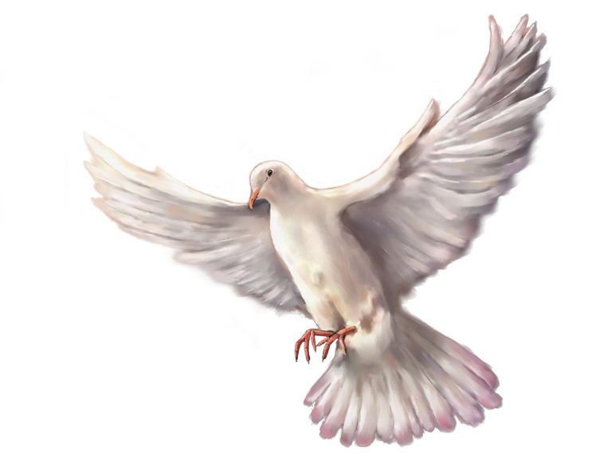
L
2.
A DOCTRINA DEL HOMBRE
7. La Naturaleza del Hombre
LA ERRADICACION DE LA CONDUCTA PECAMINOSA.
Tan solo el poder divino puede emanciparnos de esta esclavitud. Cristo nos ha asegurado: “Si el hijo os libertase, seréis verdaderamente libres” (Juan 8:36).
Solo podréis producir justicia, declaro, si permanecéis en mi por que separados de mi nada podéis hacer” (Juan 8:36).

Slide 50
L
2.
A DOCTRINA DEL HOMBRE
7. La Naturaleza del Hombre
LA EVOLUCION Y LA CAIDA DEL HOMBRE.
Desde la creación, Satanás ha confundido a muchos al debilitar su confianza en los relatos bíblicos de los orígenes de la raza humana y la caída de Adán y Eva.
Un número creciente de cristianos han adoptado la evolución para realizar la creación descrita en el Génesis. Los aceptan la evolución teísta no consideran que los primeros capítulos de Génesis sean literales, si no meras alegorías o mitos.

Slide 51
L
2.
A DOCTRINA DEL HOMBRE
7. La Naturaleza del Hombre
EL CONCEPTO BIBLICO DEL HOMBRE Y LA EVOLUCION.
Los cristianos creacionistas están preocupados por el impacto que tiene la teoría de la evolución sobre la fe cristiana. Jaime Orr escribió:
L
a Biblia Rechaza
la interpretación
Mitica o Alegórica
de Génesis
“En nuestros días, el cristianismo se ve amenazado, no por ataques aislados a sus doctrinas …si no por una contra visión del mundo, concebida positivamente, la cual pretende estar fundada sobre hechos científicos, hábilmente construida y defendida, pero que en sus ideas fundamentales, ataca la raíz misma del sistema cristiano

Slide 52
L
2.
A DOCTRINA DEL HOMBRE
7. La Naturaleza del Hombre
EL CALVARIO Y LA EVOLUCION.
La evolución, en cualquier forma que se presente, contradice los fundamentos básicos del cristianismo. Bien lo expreso Leonardo Verduin al declarar:
En lugar de la historia de una caída aparece la historia de un ascenso El cristianismo. El cristianismo y la evolución se hallan diametralmente opuestos.

Slide 53
L
2.
A DOCTRINA DEL HOMBRE
7. La Naturaleza del Hombre
EL CALVARIO Y LA EVOLUCION
La historia según la cual nuestros primeros padres fueron creados a imagen de Dios y experimentaron la caída en el pecado, o es cierta o no lo es. Y si no lo es, entonces ara que ser cristianos?
Nuestra esperanza se afirma en el Hombre que colgó de la cruz. Su muerte es lo único que abre la posibilidad de una vida mejor y mas plena que nunca tenga fin. El calvario declara que necesitamos un sustituto que nos libere.

Slide 54
L
2.
A DOCTRINA DEL HOMBRE
7. La Naturaleza del Hombre
LA ENCARNACION Y LA EVOLUCION.
Probablemente, la mejor respuesta al conflicto entre la creación y la evolución se obtiene al mirar la creación de la humanidad desde la perspectiva de la encarnación.
Al introducir en la historia a Cristo, el segundo Adán, Dios obró en forma creativa. Si Dios pudo realizar este milagro supremo, no cabe duda alguna acerca de su capacidad de forma al primer Adán

Slide 55
L
2.
A DOCTRINA DEL HOMBRE
7. La Naturaleza del Hombre
HA LLEGADO EL HOMBRE A SU MADUREZ?
Con frecuencia los evolucionistas han señalado los considerables alances científicos que han sucedido en los últimos siglos, como evidencia de que el hombre parece ser arbitro de su propio destino.
Si la ciencia suple sus necesidades, con el tiempo resolverá todos los problemas del mundo
La humanidad ha fracasado miserablemente en su empezó de subrayar y controlar el corazón pecaminoso.

Slide 56
L
2.
A DOCTRINA DEL HOMBRE
7. La Naturaleza del Hombre
RAYOS DE ESPERANZA.
Cuan grande es la depravación de la humanidad?
En la cruz, los seres humanos asesinaron a su Creador, cometiendo así el parricidio culminante.
Pero Dios no ha dejado a la humanidad sin esperanza.

Slide 57
L
2.
A DOCTRINA DEL HOMBRE
7. La Naturaleza del Hombre
EL PACTO DE LA GRACIA.
Por la trasgresión, la primera pareja se volvió pecaminosa. Ahora que no tenían poder para resistir a Satanás,
¿Podrían alguna vez volver a ser libres, o serian dejados para ser parecieran?
¿Habría alguna esperanza?

Slide 58
L
2.
A DOCTRINA DEL HOMBRE
7. La Naturaleza del Hombre
EL PACTO DESPUES DE LA CAIDA.
Antes que Dios pronunciara el castigo sobre la pareja caída, los impartió esperanza introduciendo el pacto de la gracia . Declaro “Y pondré enemistad entre ti (Satanás) y la mujer, y entre tu simiente y la simiente suya; esta te herirá en la cabeza, y tu le herirás en el calcañar”(Gen. 3:15)
Este mensaje de Dios produjo animo, por que anunciaba que, si bien Satanás había hecho caer bajo sus encantamientos a la humanidad, por ultimo seria derrotado.

Slide 59
L
2.
A DOCTRINA DEL HOMBRE
7. La Naturaleza del Hombre
EL PACTO ESTABLECIDO ANTES DE LA CREACION.
El pacto de la gracia no se desarrollo después de la caída. Las escrituras señalan que aun antes de la creación, los miembros de la Deidad habían pactado entre ellos rescatar la raza si esta caía en pecado.
Pablo dice que Dios “Nos escogió en el (Cristo) antes de la fundación del mundo, para que fuésemos santos y sin mancha delante de el, en amor, habiéndonos predesignados para ser voluntad, para alabanza de la gloria de su gracia” (Efe. 1:4-6 compárese con 2 Tim. 1.9).

Slide 60
L
2.
A DOCTRINA DEL HOMBRE
7. La Naturaleza del Hombre
RENOVACION DEL PACTO.
Desgraciadamente la humanidad rechazo este magnifico pacto de gracia tanto antes del diluvio como después (Gen. 6:1-8;11:1-9).
Cuando Dios ofreció nuevamente el pacto lo hizo por medio de Abrahán.
Nuevamente afirmo la promesa de la redención: “En tu simiente serán benditas todas las naciones de la tierra, por cuanto desobedeciste a mi voz” (Gen.22:18; 12:3;18:18).

Slide 61
L
2.
A DOCTRINA DEL HOMBRE
7. La Naturaleza del Hombre
EL NUEVO PACTO.
Otros pasajes bíblicos posteriores hablan de un pacto nuevo o mejor. Pero lo hacen porque el pacto eterno hubiese sido cambiado, si no por que por causa de la infidelidad de Israel, el pacto eterno de Dios se había perdido de vista a tal punto que cuando el Señor procuro renovarlo, parecía algo enteramente nuevo (Jer. 31:31-34)

Slide 62
L
2.
A DOCTRINA DEL HOMBRE
7. La Naturaleza del Hombre
EL NUEVO PACTO.
Lo que ofrece este pacto a los que aceptan, es in conmesuralbe. Por medio de la gracia de Dios, los ofrece el perdón de sus pecados. Ofrece la obra del espíritu Santo, quien se compromete a escribir los Diez mandamientos en el corazón y restaurar en los pecadores arrepentidos la imagen de su Hacedor (Jer. 31:33).

Slide 63
L
2.
A DOCTRINA DEL HOMBRE
7. La Naturaleza del Hombre
La experiencia del nuevo pacto y el nuevo nacimiento trae a nuestra vida la justicia de Cristo y la experiencia de la justificación por la fe.
La renovación del corazón que produce, trasforma a los individuo de modo que en ellos se manifiestan los frutos del espíritu; Amor, Gozo, Paz, paciencia, benignidad, bondad fe, mansedumbre, templanza (Gal. 5:22, 23)

Slide 64
L
2.
A DOCTRINA DEL HOMBRE
7. La Naturaleza del Hombre
Por fe en Jesucristo, podemos experimentar esta relación que asegura nuestra adaptación como hijos de Dios y herederos con Cristo de su reino Celestial.

